Slide 1
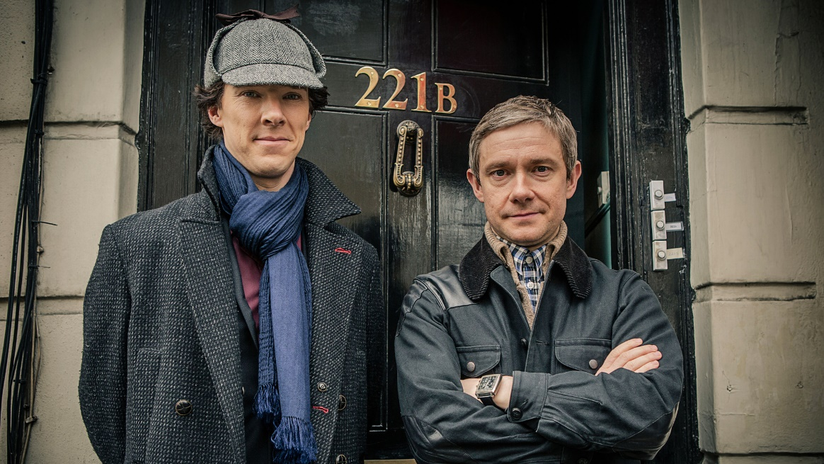
Genetika 05
Genetická analýza
Notes:
Obrázek z http://www.pbs.org/wgbh/masterpiece/programs/features/news/sherlock-returns/

Slide 2
Co už všechno víte:
Dědičná informace = sekvence bází v molekule DNA.
Mění se málo, pokud ano → mutace (vznik nové alely).
Informace se přenáší do RNA a proteinů.
Proteiny dělají v buňce všechno, pokud změna → změna fenotypu.
Většina eukaryot má dvě kopie genomu (diploidie) – paternální a maternální.
Při vzniku gamet se oba genomy promíchají a zredukuje se sada chromosomů na 1.
Gamety splývají a vzniká diploidní buňka, má vlastnosti z obou rodičů.

Slide 3
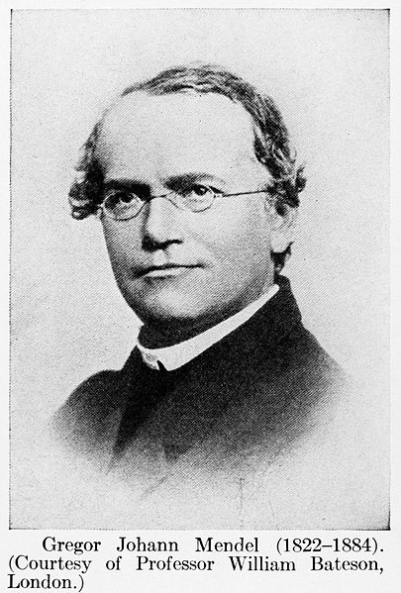
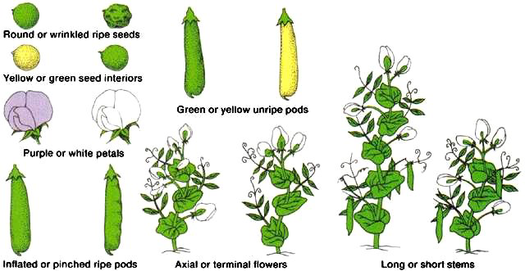
Johann Gregor Mendel
Notes:
Obrázek z https://commons.wikimedia.org/wiki/File:Portrait_of_Gregor_Johann_Mendel,_Garrison._Wellcome_M0002351.jpg

Slide 4
Johann Gregor Mendel
Studoval matematiku, fyziku, chemii, botaniku, zoologii a paleontologii na Vídeňské univerzitě, zajímal se o meteorologii → chápal důležitost statistiky při hodnocení přírodních jevů.
Pečlivě si vybral experimentální druh.
Pečlivě vybíral znaky pro analýzu (jednoznačné) – na počátku 34 odrůd, 2 roky sledoval stálost znaků, nakonec si vybral 7 znaků.
Pokusy opakoval, aby dosáhl vysokého množství potomstva (stovky – tisíce jedinců).
Soustředil se vždy jen na jednu věc.
Byl opatrný v interpretaci – nezobecňoval výsledky.
Notes:
Pečlivě vybral experimentální druh – hrách je samosprašný, takže měl dobrou kontrolu nad původem potomstva. Na počátku pracoval s větším množstvím odrůd, z nichž si nakonec vybral sedm, u kterých bylo možné projev sledovaného znaku rozdělit do jasných kategorií (fialový květ x bílý, hladké semeno x svrasklé). U vybraných odrůd dva roky sledoval stálost znaku (znak se za celou dobu nezměnil).

Slide 5
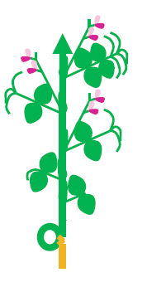
Mendelovy analýzy
samosprášení
samosprášení
samosprášení
samosprášení
samosprášení
samosprášení
P generace byly čisté (tj. homozygotní) linie – Mendel ověřil samosprášením – všechno potomstvo bylo stejné jako rodič.

Slide 6
Mendelovy analýzy
Křížení vysoké rostliny s nízkou
Všechny rostliny vysoké
cca ¼ rostlin nízká
X
X
P generace
F1 generace
F2 generace
Faktor pro nízký vzrůst zmizel v F1 a objevil se u části potomstva F2 → byl přítomen i v F1.
Každý organismus má dvě kopie dědičného faktoru.
Jedinci z F1 mají vysokou i nízkou verzi.
Jedinci s dlouhou verzí jsou vysocí.
V F2 jsou nové kombinace těchto faktorů.
Notes:
P generace = parentální = rodičovská
F1 generace = 1. filiální = 1. generace potomstva
F2 generace = 2. filiální = 2. generace potomstva, vzniká křížením jedinců F1 mezi sebou

Slide 7
Co Mendel u hrachu objevil
Každý znak je řízen jedním faktorem (= genem).
→ Vytvořil koncept genotyp – fenotyp.
Rostliny hrachu mají dvě verze každého genu (= alely).
→ Rostliny hrachu jsou diploidní.
Vaječné buňky a pylová zrna mají jen jednu verzi genu, náhodně vybranou z těch, které má rostlina, která je vyprodukovala.
→ Gamety jsou haploidní.

Slide 8
Co Mendel u hrachu objevil
Geny a alely jsou stálé, nemění se z generace na generaci.
Pokud má rostlina dvě různé alely jednoho genu, tyto alely se vzájemně neovlivňují a nezměněny se rozcházejí do gamet.
→ Geny a alely se nemění

Slide 9
Co Mendel u hrachu objevil
Alela se projevuje stejně bez ohledu na to, jestli přišla z vaječné buňky nebo pylového zrna.
Každé semeno a tedy každý organismus vzniká oplozením jedné vaječné buňky jedním pylovým zrnem.
Oba rodiče se stejnou měrou podílejí na znaku potomka.
→ Mendelovy výsledky ukazují haplo-diploidní cyklus pohlavního rozmnožování.

Slide 10
Co Mendel u hrachu objevil
Pokud má rostlina dvě alely od obou sledovaných genů, tyto alely se do gamet rozcházejí náhodně.
→ Alely genů se kombinují náhodně.

Slide 11
Závěry z první genetické analýzy
Každý znak je řízen jedním faktorem (= genem).
Rostliny hrachu mají dvě verze každého genu (= alely).
Gamety jsou haploidní.
Geny a alely se nemění z generace na generaci.
Různé alely se vzájemně neovlivňují a nezměněny přecházejí do gamet.
Alela se projevuje stejně bez ohledu na to, jestli přišla z vaječné buňky nebo pylového zrna.
Každé semeno vzniká oplozením jedné vaječné buňky jedním pylovým zrnem.
Oba rodiče se stejnou měrou podílejí na znaku potomka.
Alely se do gamet rozcházejí náhodně.
Notes:
Tato pravidla dědičnosti vysvětlovala Mendelovy výsledky.
Mendlova práce představuje první skutečnou genetickou analýzu.

Slide 12
Co Mendel neobjevil (aneb co způsobuje odchylky od Mendelových zákonů)
Mutace
Mnohočetné alely v populaci
Odchylky od dominance
Znaky řízené více geny
Vazbu
Dědičnost vázanou na pohlaví
Cytoplazmatickou dědičnost
Genomový imprinting
Paramutace

Slide 13
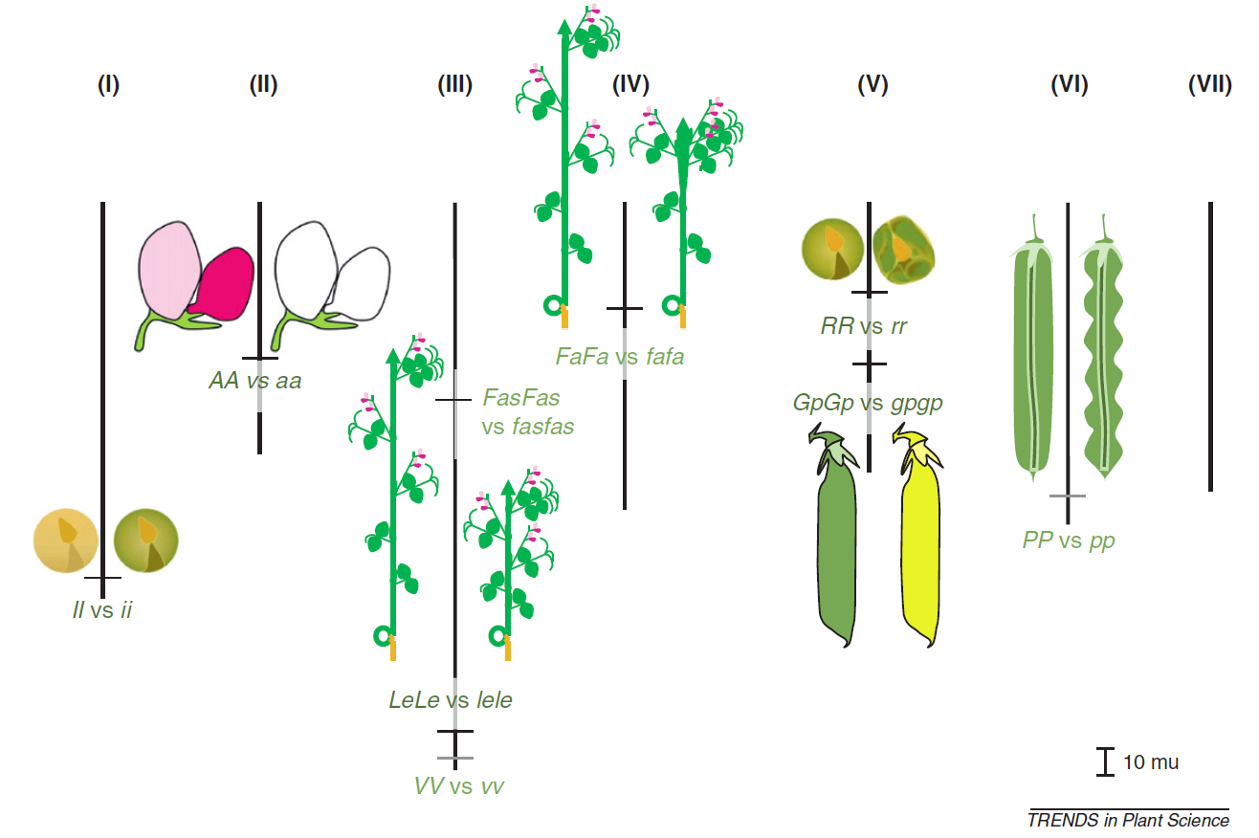
Proč Mendel neobjevil vazbu?
Notes:
Ve své práci Mendel popsal osm znaků ovlivněných jedním genem, u sedmi z nich sledoval segregaci. Tyto znaky jsou: R – kulaté vs. svrasklé semeno, I – žluté vs. zelené dělohy v semeni, A – přítomnost/absence zbarvení květu a povrchu semene, Le – vysoká vs. nízká rostlina, Gp – zelené vs. žluté lusky, P a V – hladké vs. zaškrcované lusky a Fa (Fas) – axiální vs. terminální květy. U čtyřech z nich (R, I, A a Le) jsou známé geny a pravděpobné změny, které jsou zodpovědné za mutantní fenotyp. Na obrázku je vidět, že geny patří do různých vazbových skupin (vazbová skupina = skupina genů, které jsou ve vazbě), což bylo štěstí, protože vazba by Mendelovu analýzu značně zkomplikovala.

Slide 14
Proč Mendel neobjevil mnohočetné alely v populaci, znaky řízené více geny a odchylky od dominance ?
„Některé znaky ... neumožňovaly jasné odlišení, protože rozdíly byly spíše charakteru více nebo méně, což je těžké definovat. Takové znaky nebyly vhodné pro jednotlivé experimenty, ve kterých byly použity jen znaky, které se na rostlině projevovaly jasně a rozhodně.“
→ Mendel měl k dispozici různé znaky, z nich si vybíral ty, jejichž různé formy šlo jasně odlišit (např. hladké/svrasklé semeno).

Slide 15
Proč Mendel neobjevil dědičnost vázanou na pohlaví, cytoplazmatickou dědičnost, genomový imprinting a paramutace?
Drtivá většina rostlin nemá pohlavní chromosomy.
Genomový imprinting je hlavně u savců (i když rostliny ho také mají).
Cytoplazmatická dědičnost – měl štěstí
Paramutace (dědičné ovlivnění jedné alely druhou) jsou poměrně vzácné.

Slide 16
Když už toho o genech tolik víte …

Slide 17
Identifikace nových genů
Genetickou analýzou – změna fenotypu → křížení s divokým typem → analýza výsledků
Bioinformaticky – v sekvenci genomu hledáte úseky s dlouhým čtecím rámcem (může kódovat protein) + promotory a terminátory → hledání u jiných druhů (→ modifikace existujícího jména)

Slide 18
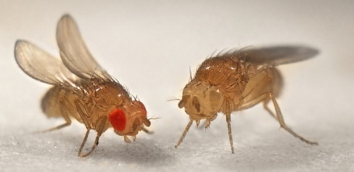
Pojmenovávání genů
Podle fenotypového projevu mutanta
Např. white
Standardní projev – červené oči
Mutantní – bílé oko
→ gen se jmenuje podle toho, co se stane, když nefunguje
Podle biochemické funkce
Např. PAH (phenylalanin hydroxylase)
Podle funkce v organismu
Např. period (gen účastnící se cirkadiánních rytmů)
Jak se nám chce (třeba Pasha a Drosha)
Notes:
Pojmenování genů je záležitost objevitele, který má právo pojmenovat si gen jak chce. Minimálně u modelových organismů existují pravidla, jak geny pojmenovávat (každý modelový organismus má svoje). Pokud Vás to zajímá, odkazy na pravidla pojmenovávání genů u jednotlivých modelových organizmů zde: https://en.wikipedia.org/wiki/Gene_nomenclature

Slide 19
Více jmen jednoho genu
Pojmenování nového genu musí být unikátní
ale
někdy je stejný gen objeven nezávisle vícekrát → více jmen
Existují databáze, které tyto informace shromažďují

Slide 20
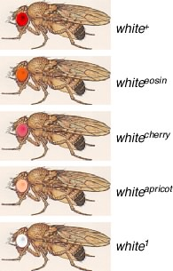
Pojmenovávání alel
Zkratka genu + horní index
Např. alely genu white
w⁺ - standardní (divoká alela, wt)
w¹ – první izolovaná mutantní alela genu white způsobující bílé oči
wª – white apricot , jedna z dalších nalezených alel, způsobuje oranžové oči
Notes:
Obrázek octomilek z http://www.indiana.edu/~oso/lessons/Genetics/Drosophila.html

Slide 21
Jména genů pro vlastní genetickou analýzu
Pojmenujte geny tak, aby vám to pomohlo (podle fenotypu).
Pro alely používejte velká a malá písmena jen pokud jste si jistí, že jedna úplně dominantní nad druhou.
fenotyp
Příklady pojmenování alel
1
Ž
BK^{ž}
2
O
BKº
OK
BK (barva květu) – co gen dělá
+ odlišení žluté a oranžové alely
Naprosto neinformativní
Jen symboly pro alely – patří k sobě?

Slide 22
Jména genů pro vlastní genetickou analýzu
Pojmenujte geny tak, aby vám to pomohlo (podle fenotypu).
Pro alely používejte velká a malá písmena, jen pokud jste si jistí, že jedna úplně dominantní nad druhou.
Je lepší použít zkratku genu a horní index pro alelu: w⁺,w¹, wª
Standardní alela se označuje + nebo wt (wild-type, divoký typ).
Dominanční vztah alel se píše takto: A>a, w⁺> wª.
Pokud píšeme genotyp a neznáme druhou alelu (nebo je to jedno), použijeme pomlčku: A- může znamenat AA nebo Aa.
Názvy genů se píší kurzívou.

Slide 23
Genetická analýza …
… je detektivka!

Slide 24
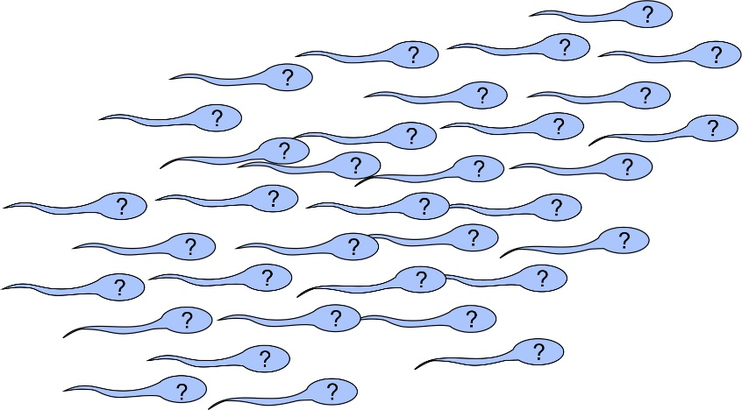
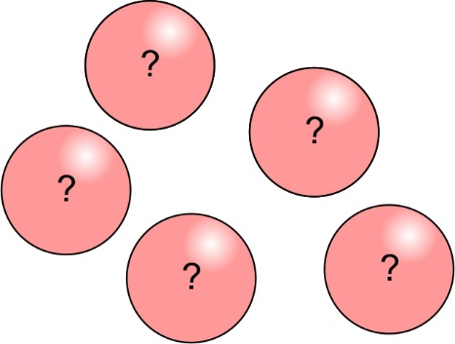
Obrovské množství genotypů (u člověka volná kombinovatelnost chromosomů 2²³= 8 400 000 kombinací + crossing-overy)
+ spojení gamet
?
?
?
?
?
Variabilní potomstvo i u jednoho páru

Slide 25
Pravděpodobnost vzniku určitých genotypů/fenotypů
Pojďme se soustředit na omezené množství znaků
Známe genotyp rodičů → výpočet pravděpodobnosti vzniku určitého genotypu
?
Kombinační (Punnettův) čtverec
Notes:
Obrovská variabilita gamet generovaná každým jedincem způsobí, že ani potomci stejných rodičů nebudou nikdy stejní (s výjimkou jednovaječných dvojčat, která ale vznikají z jedné zygoty). Na každém jedinci lze sledovat obrovské množství znaků, ale najednou jich můžeme sledovat jen omezené množství.
Přehlednou metodou, které umožňuje ukázat, jaké budou genotypy a fenotypy potomstva dvou jedinců, je kombinační (též Punnettův) čtverec. Do něj se zapisují možné genotypy gamet obou rodičů (1. sloupec – gamety jednoho rodiče, 1. řádek – gamety druhého rodiče). Sepsáním genotypů gamet v daném sloupci a řádku vznikne genotyp/fenotyp potomka, který by z těchto gamet vznikl.

Slide 26
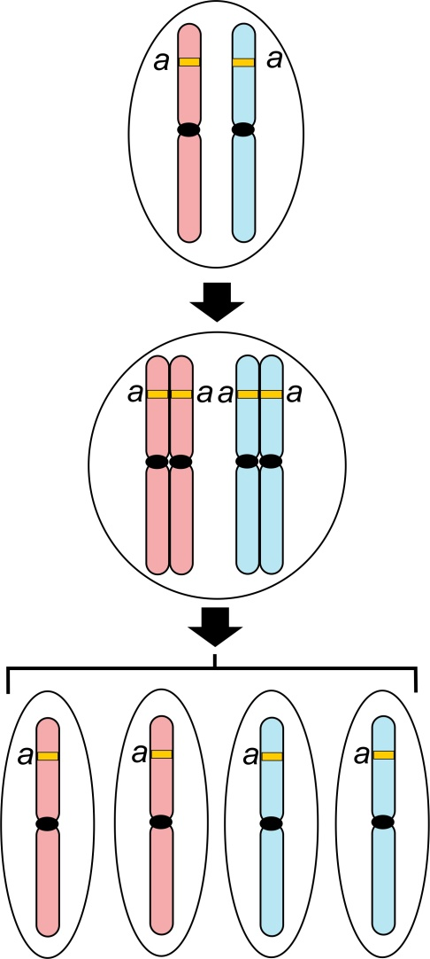
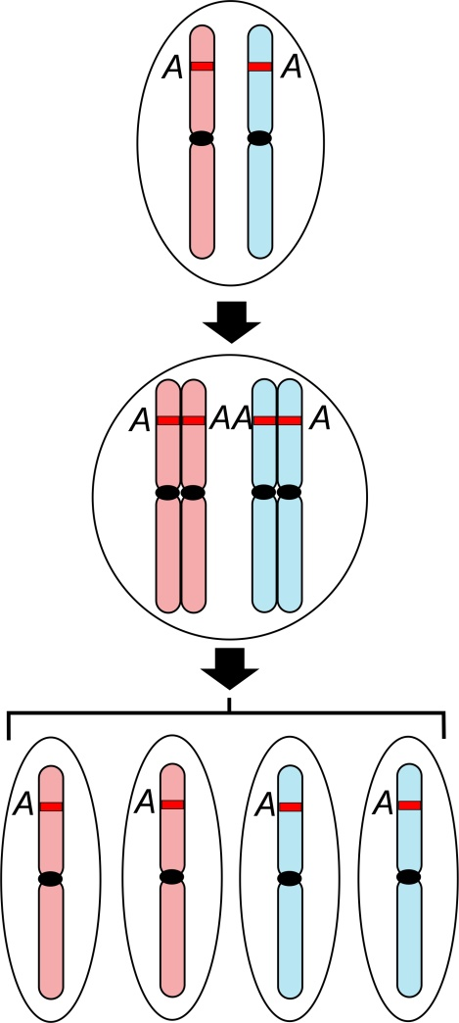
Použití kombinačního čtverce
Otázka: Jaké budou genotypy potomstva ženy aa a muže AA?
Potřebujeme určit, jaké genotypy mohou mít gamety rodičů
Genotypy gamet napíšeme do kombinačního čtverce
Do okýnek napíšeme genotyp z řádku a sloupce
AA
aa
 | a
A
Aa
Výsledek: 100% potomků Aa

Slide 27
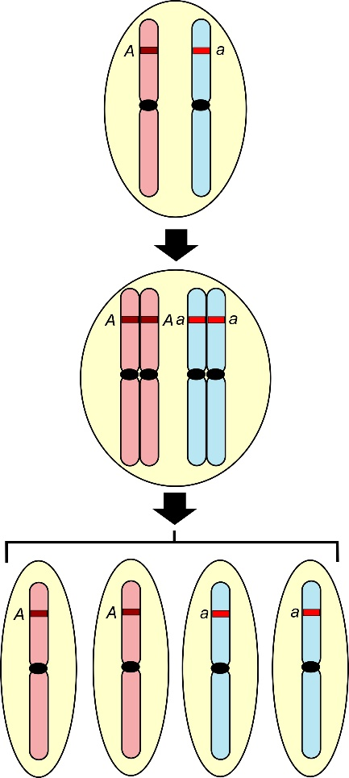
Použití kombinačního čtverce
Otázka: Jaké budou genotypy potomstva dvou heterozygotů Aa?
Potřebujeme určit, jaké genotypy mohou mít gamety rodičů
Genotypy gamet napíšeme do kombinačního čtverce
Do okýnek napíšeme genotyp z řádku a sloupce
Aa
 | A | a
A
a
Aa
AA
Aa
Aa
aa
A
A
a
a

Slide 28
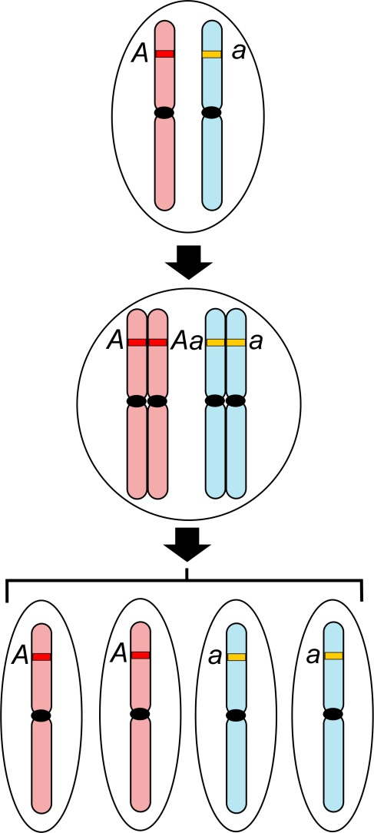
Použití kombinačního čtverce
Otázka: Jaké budou genotypy potomstva dvou heterozygotů Aa?
Potřebujeme určit, jaké genotypy mohou mít gamety rodičů
Genotypy gamet napíšeme do kombinačního čtverce
Do okýnek napíšeme genotyp z řádku a sloupce
Aa
 | ½ A | ½ a
½ A
½ a
Aa
¼ AA
¼ Aa
¼ Aa
¼ aa
A
A
a
a
Výsledek: ¼ AA : ½ Aa : ¼ aa

Slide 29
Křížení homozygotů
Čisté linie = homozygoti
Gamety matky AA
Gamety matky AA
 | A
A | AA
 | A
a | Aa
Gamety
otce AA
Gamety
otce aa
Gamety matky aa
Gamety matky aa
 | a
a | aa
 | a
A | Aa
Gamety
otce aa
Gamety
otce AA
Notes:
Křížením hmozygotů stejného typu, např. aa x aa, vznikají zase homozygoti (princip udržování čistých linií), zatímco křížením různých homozygotů (AA x aa) vzniká uniformní generace heterozygotů. U většiny genů nezáleží na tom, která alela pochází od matky a která od otce. Výjimkou jsou alely imprintovaných genů, kterých je ale menšina a vyskytují se jen u savců a krytosemenných rostlin (více viz epigenetika).

Slide 30
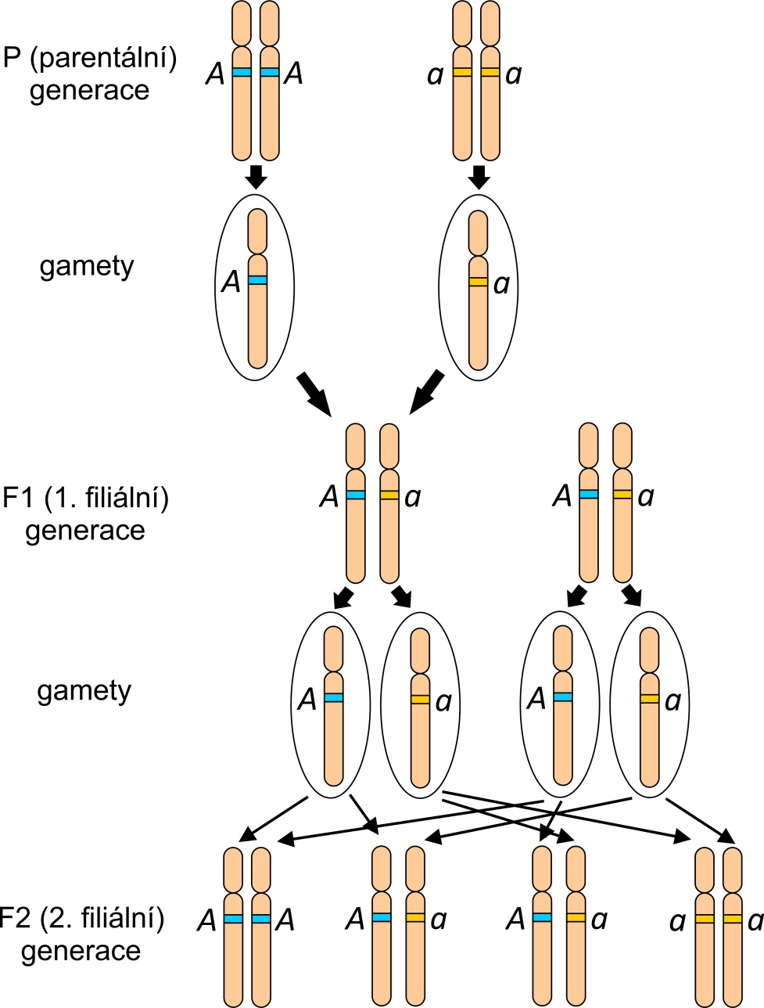
Křížení čistých linií – 3 generace
Gamety rodiče aa
 | a
A | Aa
Gamety
rodiče AA
Uniformní F1 generace
Gamety rodiče Aa
 | A | a
A
a
Gamety
rodiče Aa
AA
Aa
Aa
aa

Slide 31
Křížení čistých linií – 3 generace
Gamety rodiče Aa
 | A | a
A
a
Gamety
rodiče Aa
AA
Aa
Aa
aa
Genotypový štěpný poměr: 1 AA : 2 Aa : 1 aa
Gamety rodiče Aa
 | A | a
A
a
Gamety
rodiče Aa
A
A
A
a
Fenotypový štěpný poměr: 3 A : 1 a

Slide 32
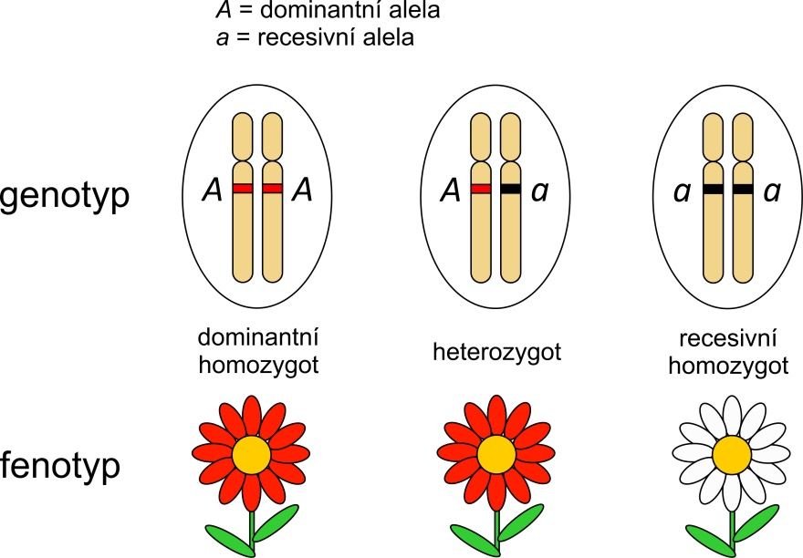
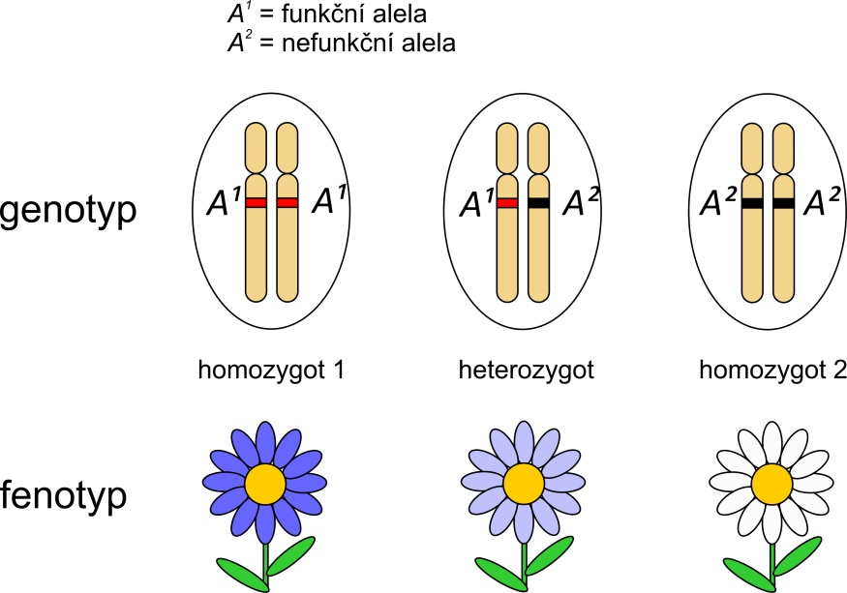
Úplná vs. neúplná dominance
Genotypový štěpný poměr:
1 AA : 2 Aa : 1 aa
Genotypový štěpný poměr:
1 A¹A¹ : 2 A¹A² : 1 A²A²
=
Fenotypový štěpný poměr:
3 A : 1 a
Fenotypový štěpný poměr:
1 A¹A¹ : 2 A¹A² : 1 A²A²

Slide 33
Sledování jednoho genu - rekapitulace
Čistá linie = linie homozygotů
Křížení recesivního a dominantního homozygota → uniformní F1 generace heterozygotů
Křížení F1 → genotypový štěpný poměr F2: 1 AA : 2 Aa : 1 aa
Křížení F1 → fenotypový štěpný poměr F2: 3 A : 1 aa
U neúplné dominance je genotypový a fenotypový štěpný poměr F2 stejný.

Slide 34
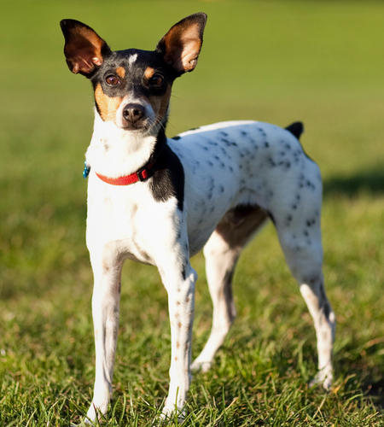
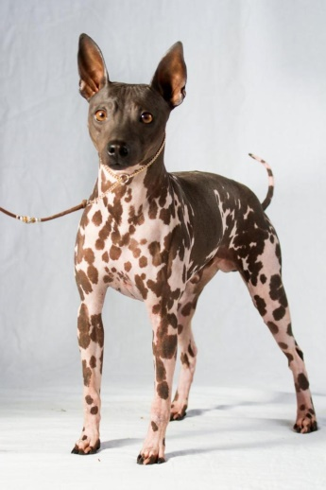
Otázka: Bezchlupost je u amerických bezsrstých teriérů recesivním znakem. Předpokládejte, že máte teriéra s chlupy. Jak zjistíte, jestli je Váš pes homozygotní nebo heterozygotní pro tento znak?
S⁰ – bezchlupost
S⁺ - chlupy
S⁺ > S⁰
S⁺ ?
S⁰ S⁰
 | S⁺ | S⁰
S⁰ | S⁺S⁰ | S⁰S⁰
 | S⁺
S⁰ | S⁺S⁰
Analytické křížení = křížení s recesivním homozygotem.
Umožňuje zjistit, jaké gamety dělá testovaný jedinec.
F1: ½ srst, ½ bezsrstí
F1: všichni srst
Notes:
Pokud chceme zjistit, jakého genotypu je jedinec s dominantním fenotypem, zkřížíme ho s recesivním homozygotem. Z fenotypu potomstva pak zjistíme, jaké gamety testovaný jedinec tvoří a tím pádem jaký má genotyp. V tomto případě křížíme jedince s dominantním fenotypem (chlupatost) s recesivním homozygotem bez chlupů, čili provádíme analytické křížení. Pokud se narodí bezsrstá štěňata, je jasné, že náš pes byl heterozygot, protože jinak by svým bezsrstým potomkům nemohl poskytnout recesivní alelu. Pokud se narodí jen štěňata se srstí, je náš pes pravděpodobně dominantní homozygot. Ale pozor, je potřeba mít potomstva dostatek, protože při velmi malém počtu jedinců je možné, že se narodila jen chlupatá štěňata jen vlivem náhody. Se zvyšujícím se počtem mláďat se toto riziko snižuje.
Alternativním přístupem by byla analýza rodokmenu našeho psa (což zde nejde, protože nemáme dostatek informací, ale v reálném životě to zpravidla možné je). Pokud byl jeden z rodičů bezsrstý, je jasné, že je náš pes heterozygot.
Obrázky z http://www.nydailynews.com/entertainment/tv/american-hairless-terrier-sloughi-newly-recognized-article-1.2487241
http://www.101dogbreeds.com/rat-terrier.asp

Slide 35
Sledování dvou genů
Otázka: Vaším koníčkem je pěstování pelargonií. Vaše nejoblíbenější je rostlina, jejíž listy voní po skořici (což způsobuje recesivní alela a genu A), a rostlina s roztřepenými listy (recesivní alela b genu B).
Rádi byste měli rostlinku, která bude mít obě tyto vlastnosti. Zkřížíte obě rostliny, vznikne rostlina, která nevoní a má hladké listy. Tu samosprášíte (= necháte oplodnit vlastním pylem). S jako pravděpodobností vznikne rostlinka, která bude mít roztřepené listy vonící po skořici?
Jak na to:
2 geny → 2 znaky
Alela A – žádná vůně
Alela a – skořicová vůně
Alela B – hladké listy
Alela b – roztřepené listy
Chci aa bb
Mám rostlinky:
- voní po skořici
- má hladké listy
- nevoní
- má roztřepené listy
aa B-
X
A- bb
- nevoní
- hladké listy
Aa Bb

Slide 36
Kombinační čtverec pro 2 geny
Otázka: Jaké budou genotypy potomstva dvou heterozygotů AaBb?
Vyberte správný kombinační čtverec.
1)
 | B | b
A
a
2)
 | AB | Ab | aB | ab
AB
Ab
aB
ab
3)
 | A | a | B | b
A
a
B
b
Notes:
Kombinační čtverce 1 a 3 nelze použít, protože genotypy alel nejsou úplné, v každém okýnku chybí alela druhého genu. Správně je čtverec č. 2.

Slide 37
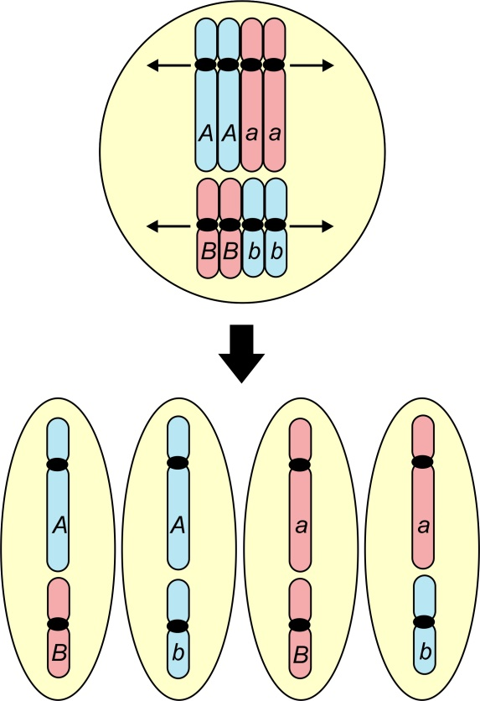
Kombinační čtverec pro 2 geny
Otázka: Jaké budou genotypy potomstva dvou heterozygotů AaBb?
 | AB | Ab | aB | ab
AB
Ab
aB
ab
AB
Ab
aB
ab
1/4
1/4
1/4
1/4

Slide 38
Kombinační čtverec pro 2 geny
Otázka: Jaké budou genotypy potomstva dvou heterozygotů AaBb?
 | AB | Ab | aB | ab
AB | AABB | AABb | AaBB | AaBb
Ab | AABb | AAbb | AaBb | Aabb
aB | AaBB | AaBb | aaBB | aaBb
ab | AaBb | Aabb | aaBb | aabb
AB
Ab
aB
ab
Jaký bude fenotypový štěpný poměr?
1/4
1/4
1/4
1/4

Slide 39
Kombinační čtverec pro 2 geny
Otázka: Jaké budou fenotypy potomstva dvou heterozygotů AaBb?
 | AB | Ab | aB | ab
AB | AB | AB | AB | AB
Ab | AB | Ab | AB | Ab
aB | AB | AB | aB | aB
ab | AB | Ab | aB | ab
AB
Ab
aB
ab
1/4
1/4
1/4
1/4
Notes:
Pokud nás zajímají jen fenotypy, nemusíme do jednotlivých okýnek psát celé genotypy, jednodušší a přehlednější je napsat jen fenotyp, čili tam kde by vznikl dominantní homozygot nebo heterozygot, napíšu velké písmeno (→ dominantní projev v daném genu). Tam kde vzniká recesivní homozygot, napíšu malé písmeno, což značí recesivní projev v daném genu. Takže např. kombinace genotypů AABB, AaBb a AaBB se bude psát stejně (AB). Proto je také fenotypová třída AB nejpočetnější, zahrnuje mnoho různých genotypů, které ale všechny mají stejný fenotyp. Naopak nejvzácnější jsou jedinci s recesivním fenotypem ab, které vznikají jen jedinou kombinací aabb.

Slide 40
Kombinační čtverec pro 2 geny
Otázka: Jaké budou fenotypy potomstva dvou heterozygotů AaBb?
 | AB | Ab | aB | ab
AB | AB | AB | AB | AB
Ab | AB | Ab | AB | Ab
aB | AB | AB | aB | aB
ab | AB | Ab | aB | ab
AB
Ab
aB
ab
Fenotypový štěpný poměr: 9 AB : 3 Ab : 3 aB : 1 ab
1/4
1/4
1/4
1/4

Slide 41
Sledování tří a více genů
Otázka: Jaký bude fenotypový štěpný poměr u potomstva dvou heterozygotů AaBbCc?
Použijeme rozvětvovací metodu – pokud máme více genů, je jednodušší a přehlednější než kombinační čtverec.
Jak na to:
Beru geny jednotlivě
Jaké vznikají fenotypy?
Jaká je pravděpodobnost jejich vzniku?

Slide 42
Rozvětvovací metoda
Otázka: Jaký bude fenotypový štěpný poměr u potomstva dvou heterozygotů AaBbCc?
3/4
C
ABC
 | A | a
A | A | A
a | A | a
3/4
B
c
ABc
¾ A : ¼ a
1/4
3/4
A
3/4
C
AbC
b
 | B | b
B | B | B
b | B | b
1/4
c
Abc
1/4
¾ B : ¼ b
3/4
C
aBC
3/4
B
1/4
c
aBc
a
 | C | c
C | C | C
c | C | c
1/4
3/4
C
abC
¾ C : ¼ c
1/4
b
1/4
c
abc
Notes:
Při rozvětvovací metodě řeším každý gen zvlášť a výsledky píšu do přibývajících větví.
Řeším 1. gen: Křížím jedince genotypů Aa x Aa, vznikají fenotypy ¾ A : ¼ a. Napíšu do grafu včetně pravděpodobnosti vzniku příslušného fenotypu.
Stejným způsobem řeším další gen, ke koncům stávajících větví připojíme větvičky dalšího genu včetně pravděpodobností, atd. Na konci z každé větve opíšeme fenotypy, vynásobíme pravděpodobnosti vzniku jednotlivých fenotypů u všech genů (např. AbC, p = ¾ x ¼ x ¾ = 9/64)

Slide 43
Rozvětvovací metoda
Otázka: Jaký bude fenotypový štěpný poměr u potomstva dvou heterozygotů AaBbCc?
3/4
C
ABC
¾ x ¾ x ¾ = 27/64
3/4
B
1/4
c
ABc
¾ x ¾ x ¼ = 9/64
3/4
A
3/4
C
AbC
¾ x ¼ x ¾ = 9/64
b
1/4
c
Abc
1/4
¾ x ¼ x ¼ = 3/64
3/4
C
aBC
¼ x ¾ x ¾ = 9/64
3/4
B
1/4
c
aBc
¼ x ¾ x ¼ = 3/64
a
1/4
3/4
C
abC
¼ x ¼ x ¾ = 3/64
1/4
b
1/4
c
abc
¼ x ¼ x ¼ = 1/64

Slide 44
Pravděpodobnost vzniku určitého genotypu
Otázka: Křížíte jedince těchto genotypů: Aa Bb Cc Dd ee x aa bb Cc dd Ee. Jaká je pravděpodobnost vzniku genotypu aa bb cc dd ee?
Jak na to:
Řeším každý gen zvlášť
Zajímá mě jen tento jeden genotyp, ostatní neřeším.
Aa x aa → aa p = ½
Bb x bb → bb p = ½
Cc x Cc → cc p = ¼
Dd x dd → dd p = ½
ee x Ee → ee p = ½
p = ½ x ½ x ¼ x ½ x ½ = 1/64
Požadovaný genotyp aa bb cc dd ee bude tvořit 1/64 potomstva.
Notes:
Pokud nás mezi potomstvem křížených jedinců zajímá určitý fenotyp nebo genotyp, nemusíme si komplikovat život tím, že budeme analyzovat všechno potomstvo, ale soustředíme se jen na požadovaného potomka. Podobně jako u rozvětvovací metody hodnotíme každý gen zvlášť, napíšeme si, s jakou pravděpodobností nám rodiče daného genotypů dají potomka žádaného genotypu/fenotypu, a nakonec všechny dílčí pravděpodobnosti vynásobíme a tím zjistíme, jaký díl potomstva bude tvořit kýžený genotyp/fenotyp (v tomto případě jeden díl ze 64).

Slide 45
Křížení heterozygota s homozygotem
Otázka: Jaké budou genotypy potomstva heterozygota AaBb a recesivního homozygota aabb?
1 : 1 : 1 : 1
 | AB | Ab | aB | ab
ab
1
AB
Ab
aB
ab
Fenotypový štěpný poměr:
1 AB : 1 Ab : 1 aB : 1 ab
Fenotyp přesně odpovídá tomu, jaké gamety tvoří heterozygotní rodič → analytické křížení
AB
Ab
aB
ab
Genotypový štěpný poměr:
1 AaBb : 1 Aabb : 1 aaBb : 1 aabb
1/4
1/4
1/4
1/4

Slide 46
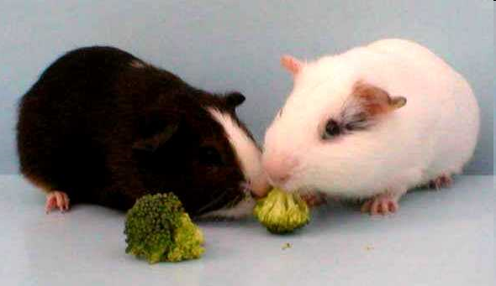
Otázka: U morčat je alela pro černé zbarvení kožichu (B) dominantní nad alelou pro bílé zbarvení kožichu (b). Alela pro hrubý kožich (R) v nezávisle segregujícím lokusu je dominantní nad alelou pro hladký kožich (r).
Morče homozygotní pro černý hrubý kožich bylo kříženo s morčetem s bílým hladkým kožichem.
V následujících pářeních byla křížena morčata z F1 generace s morčaty s bílým hladkým kožichem. U potomstva těchto křížení se objevily následující fenotypy:
24 černých drsných morčat
26 černých hladkých morčat
23 bílých hrubých morčat
5 bílých hladkých morčat.
Navrhněte vysvětlení těchto výsledků.
Jak na to:
1) Extrakce informací:
B (černá) > b (bílá)
R (hrubá) > r (hladká)
Geny nejsou ve vazbě.
P: BB RR x bb rr
F1: Bb Rr (černá hrubá)
F2: 24 BR : 26 Br :23 bR :5 br (fenotypový poměr)

Slide 47
B (černá) > b (bílá)
R (hrubá) > r (hladká)
Geny nejsou ve vazbě.
P: BB RR x bb rr
F1: Bb Rr (černá hrubá)
Bb Rr x bb rr (zpětné křížení)
B1: 24 BR : 26 Br : 23 bR : 5 br (celkem 78) (fenotypový poměr)
2) Vymyslíme hypotézu, která by data vysvětlovala (H₀).
1 : 1 : 1 : 1
 | BR | Br | bR | br
br
Přerozdělíme 78 mladých do poměru 1:1:1:1.
78/4 = 19,5
1
BR
Br
bR
br
1 BR : 1 Br : 1 bR : 1 br – očekávaný fenotypový štěpný poměr
19,5 BR : 19,5 Br : 19,5 bR : 19,5 br – očekávané počty jedinců v jednotlivých fenotypových třídách

Slide 48
H₀: Pozorované počty jedinců odpovídají očekávanému štěpnému poměru 1:1:1:1.
Odpovídá to našemu očekávání?
Fenotyp | Pozorované počty jedinců | Očekávané počty jedinců
BR | 24 | 19,5
Br | 26 | 19,5
bR | 23 | 19,5
br | 5 | 19,5
Odpovídají pozorované počty jedinců v jednotlivých fenotypových třídách poměru 1:1:1:1?

Slide 49
X² test
Χ² – statistický test, který umožňuje objektivně porovnat pozorované hodnoty s očekávanými.
Observed
Expected
Fenotyp | Pozorované počty jedinců | Očekávané počty jedinců
BR | 24 | 19,5
Br | 26 | 19,5
bR | 23 | 19,5
br | 5 | 19,5
Χ² = ∑(O-E)²/E
Χ² = (24-19,5)²/19,5 + (26-19,5)²/19,5 + (23-19,5)²/19,5 + (5-19,5)²/19,5 = 15,1247
Výsledek porovnám s kritickou hodnotou X² distribuce.
Notes:
Formuluji nulovou hypotézu (v našem případě je H₀: pozorované hodnoty se neliší od očekávaného fenotypového štěpného poměru 1:1:1:1.
Spočítám očekávané hodnoty (tj. přerozdělím celkový počet potomků do kategorií podle poměru, který testuji. Zde je celkem 78 potomků (24+26+23+5), vydělím 4 (vyjde 19,5 potomka), vynásobím počtem dílů z jednotlivých kategoriích (zde ve všech případech 1) 1:1:1:1, vyjde mi očekávaný poměr 19,5:19,5:19,5:19,5, čili očekávané hodnoty (E, expected). Dosadím do vzorce X² = ∑(O-E)²/E spolu s pozorovanými hodnotami (O, observed, zde 24, 26, 23 a 5). Vyjde mi číslo. Co s ním udělám?
3) V prvním sloupci tabulky kritických hodnot najdu příslušný počet stupňů volnosti (df = degrees of freedom = stupně volnosti = počet kategorií – 1), zde 4 kategorie (fenotypy), čili 3 stupně volnosti. V horním řádku jsou uvedeny hladiny významnosti, v biologických testech obvykle hodnotíme na 5% (P = 0,05) hladině významnosti. Číslo, které najdu podle těchto souřadnic je moje kritická hodnota, se kterou srovnám výsledek X² testu. Je-li výsledek menší než kritická hodnota, můj závěr zní, že nemohu zamítnout H₀ na pětiprocentní hladině významnosti. Je-li výsledek větší než kritická hodnota, zamítnu nulovou hypotézu na pětiprocentní hladině významnosti.

Slide 50
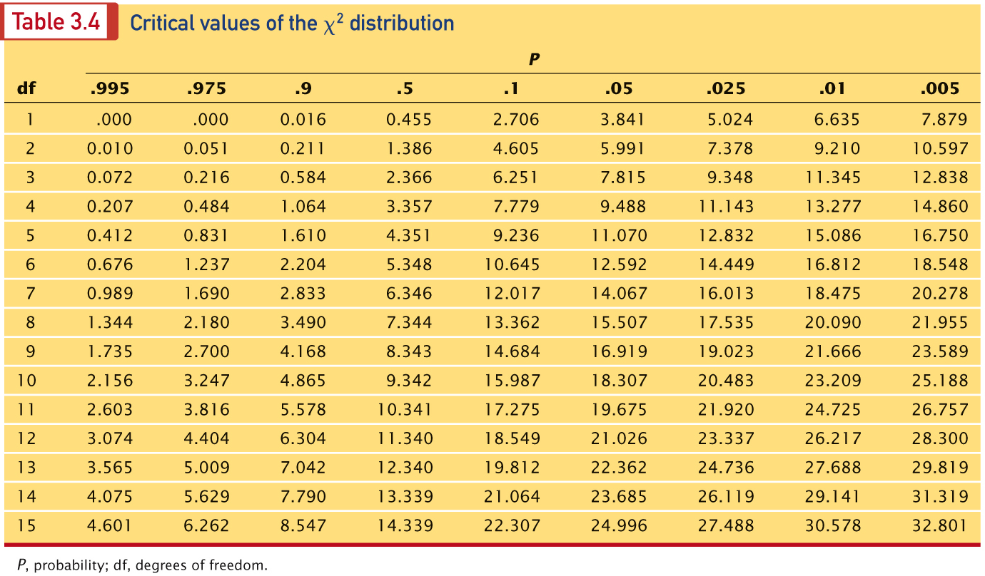
Tabulka kritických hodnot pro X² test
Stupně volnosti (degrees of freedom) = počet kategorií – 1.
Hladina významnosti

Slide 51
Observed
Expected
Fenotyp | Pozorované počty jedinců | Očekávané počty jedinců
BR | 24 | 19,5
Br | 26 | 19,5
bR | 23 | 19,5
br | 5 | 19,5
Co testuji?
H₀: Pozorované počty jedinců odpovídají očekávanému štěpnému poměru 1:1:1:1.
Χ² = 15,1247
Df = 3, α = 0,05
Kritická hodnota = 7,815
7,815 < 15,1247
Zamítám H₀ na 5% hladině významnosti.

Slide 52
Přestávka

Slide 53
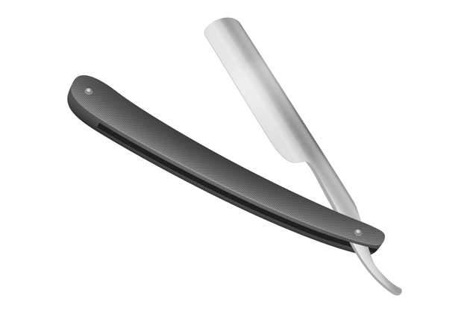
Jak dělat genetickou analýzu
Najděte jednoduchou hypotézu, která by mohla vysvětlovat získaná data
Otestujte ji
Pokud nefunguje, zkuste jí upravit nebo najděte jinou
Pokud funguje, zkuste najít jinou, která by data vysvětlila lépe
Ockhamova břitva
Pokud pro nějaký jev existuje více vysvětlení, mělo by se upřednostnit to nejjednodušší.
Notes:
Ockhamova břitva je logický princip, podle kterého má mít přednost hypotéza, která pozorovaná data vysvětluje nejjednodušším způsobem.

Slide 54
Jak dělat genetickou analýzu
Otázka: Zkřížili jsme hnědého labradora s černým. Všech 10 štěňat bylo černých. Když jsme tato štěňata zkřížili mezi sebou, dostali jsme 44 štěňat, z toho 32 bylo černých a 12 hnědých. Jak se dědí zbarvení srsti u labradorů?
Otázka: Jak se dědí zbarvení srsti u labradorů?
Data:
P: hnědý x černý
F1: všichni černí (10 jedinců)
F2: 32 černých : 12 hnědých
Celkem 44 štěňat
P
Černá > hnědá
Rodiče jsou homozygoti
F1
cca poměr 3:1 → jeden gen
Hypotéza: 1 gen, 2 alely, černá dominantní nad hnědou.
F2

Slide 55
Jak dělat genetickou analýzu
Otázka: Jak se dědí zbarvení srsti u labradorů?
Data:
P: hnědý x černý
F1: všichni černí (10 jedinců)
F2: 32 černých : 12 hnědých
Celkem 44 štěňat
Křížení P generace
Hypotéza: 1 gen, 2 alely, černá dominantní nad hnědou.
 | h | h
H | Hh | Hh
H | Hh | Hh
Černá > hnědá
Rodiče jsou homozygoti
Všichni černí → souhlasí
cca poměr 3:1 → jeden gen
Křížení F1 generace
 | H | h
H | HH | Hh
h | Hh | hh
Označíme si alely: černá – H, hnědá - h
F2 by měla štěpit v poměru 3 černí : 1 hnědý
Skutečný pozorovaný poměr 2,9 černých : 1,1 hnědých → hypotéza OK.
¾ černí + ¼ hnědí → souhlasí
Notes:
Při genetické analýze začneme tím, že si přehledně napíšeme všechny informace co máme. Teď vidíme, že z křížením černého a hnědého psa se narodila jen černá štěňata. Z toho můžeme usoudit dvě věci: 1) černé zbarvení je dominantní nad hnědým, 2) rodiče byli homozygoti, protože jinak by patrně potomstvo bylo variabilní. V některých případech víme, že pracujeme s tzv. čistými liniemi organismů, což je jiný název pro homozygoty. Pokud ne, je důležité, aby v F1 bylo dost jedinců, aby se snížila možnost, že fenotypově stejné potomstvo vzniklo jen náhodou. Např. pokud budeme křížit heterozygota s recesivním homozygotem, polovina potomstva by měla být dominantní projev a polovina recesivní. Pokud budou potomci jen 2, snadno se může stát, že budou mít oba dominantní projev (p = 1/2)². Pokud bude potomků 20, je tato šance mnohem menší (p = 1/2)²⁰.
Nyní se podíváme na F2. Pokud platí naše dosavadní domněnky, pak křížením homozygotních rodičů vznikla uniformní heterozygotní F1. Pokud je fenotyp projevem dvou alel jednoho genu (což je nejjednodušší vysvětlení), tak očekávaný poměr F2 je ¾ černých a ¼ hnědých štěňat, což cca odpovídá našim datům.

Slide 56
Sledování dvou a více genů - rekapitulace
Dva geny – kombinační čtverec OK, jinak rozvětvovací metoda.
Do kombinačního čtverce dávám možné genotypy gamet rodičů!
Analytické křížení = křížení testovaného jedince s recesivním homozygotem → zjistím, jaké gamety testovaný jedinec dělá.
Fenotypový štěpný poměr F2: 9 AB : 3 Ab: 3 aB : 1 ab
Fenotypový štěpný poměr B1: 1 AB : 1 Ab: 1 aB : 1 ab
Postup při genetické analýze: extrahovat data, vymyslet H₀, ověřit, jestli data sedí, získaný a očekávaný fenotypový poměr ověřit X².

Slide 57
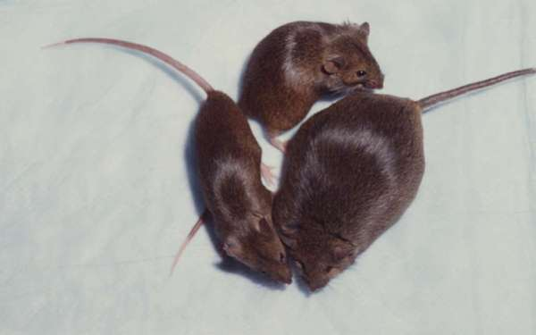
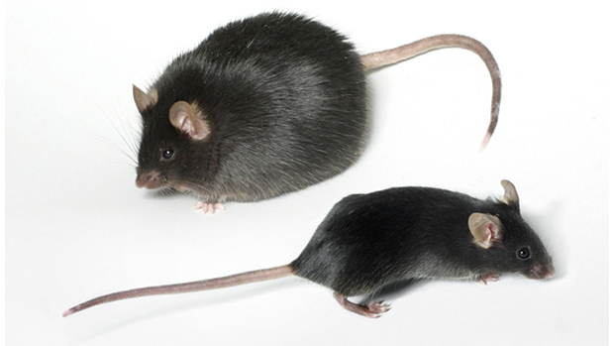
Test na alelismus
Zjišťuje, zda je stejný znak způsobený alelami jednoho nebo dvou genů.
Funguje jen na recesivní alely.
Je obezita způsobena alelami jednoho nebo dvou genů?
Obézní myš z laborky 1
Tlustá myš z laborky 2
Křížením vytvořit čisté (tj. homozygotní obézní linie
Zkřížit jedince z obou linií mezi sebou
Notes:
Test na alelismus se používá, když chceme zjistit, jestli jsou recesivní alely, způsobující stejný fenotyp, alelami stejného genu.
Prvním krokem je vytvoření čistých linií příbuzenským křížením, čímž si zajistíme, že testované organismy budou homozygotní pro všechny geny. Pak jedince z obou linií zkřížíme.
Obrázky z http://articles.latimes.com/2013/jan/15/news/la-ol-fat-mouse-20130115

Slide 58
Otázka: Pokud mají obě linie obézních myší mutaci ve stejné genu, pak bude všechno potomstvo:
Obézní
Normální

Slide 59
Otázka: Pokud mají obě linie obézních myší mutaci ve stejné genu, pak bude všechno potomstvo:
Obézní
Normální

Slide 60
Test na alelismus- alely 1 genu
Gen m (macek)
mm
mm
P: mm X mm
F1: mm
Linie obézní myši
z laborky 1
Linie tlusté myši z
laborky 2
Všechno potomstvo je obézní.
Notes:
Pokud jsou sledované alely skutečně alelami jednoho genu, pak křížím dva recesivní (obézní) homozygoty, ze kterých se narodí zase jen recesivní homozygot, v tomto případě obézní myš.
Obrázky z http://articles.latimes.com/2013/jan/15/news/la-ol-fat-mouse-20130115

Slide 61
Test na alelismus- alely 2 genů
Geny tlustá myš (t) a obézní myš (o)
oo TT
OO tt
P: oo TT X OO tt
F1: Oo Tt
Linie obézní myši
z laborky 1
Linie tlusté myši z
laborky 2
Všechno potomstvo je normální.
Notes:
Pokud jsou sledované alely z různých genů, tak jejich křížením získám heterozygoty (každá linie má samozřejmě v genomu všechny geny, takže linie obézní myši, která je recesivní homozygot pro gen O (obézní myš), je zároveň dominantní homozygot pro gen T (tlustá myš). Druhá linie to má naopak. F1 generace tedy od každého rodiče zdědí recesivní alelu jednoho genu a dominantní toho druhého, takže má v každém genu jednu recesivní a jednu dominantní alelu. Fenotypově tedy bude mít standardní projev (tj. bude hubená), protože mutantní alely jsou recesivní.
Obrázky z http://articles.latimes.com/2013/jan/15/news/la-ol-fat-mouse-20130115

Slide 62
Proč test na alelismus funguje jen na recesivní alely?
M – dominantní mutantní alela genu M
O – dominantní mutantní alela genu O
T - dominantní mutantní alela genu T
1 gen
2 geny
P: MM X MM
F1: MM
P: oo TT X OO tt
F1: Oo Tt
Všechno potomstvo obézní.
Všechno potomstvo obézní.
Notes:
Test na alelismus funguje jen na recesivní alely, protože mutantní dominantní alely dají vždy vzniknout potomstvu s mutantním fenotypem, takže nelze poznat, jestli jsou alelami jednoho nebo dvou genů.

Slide 63
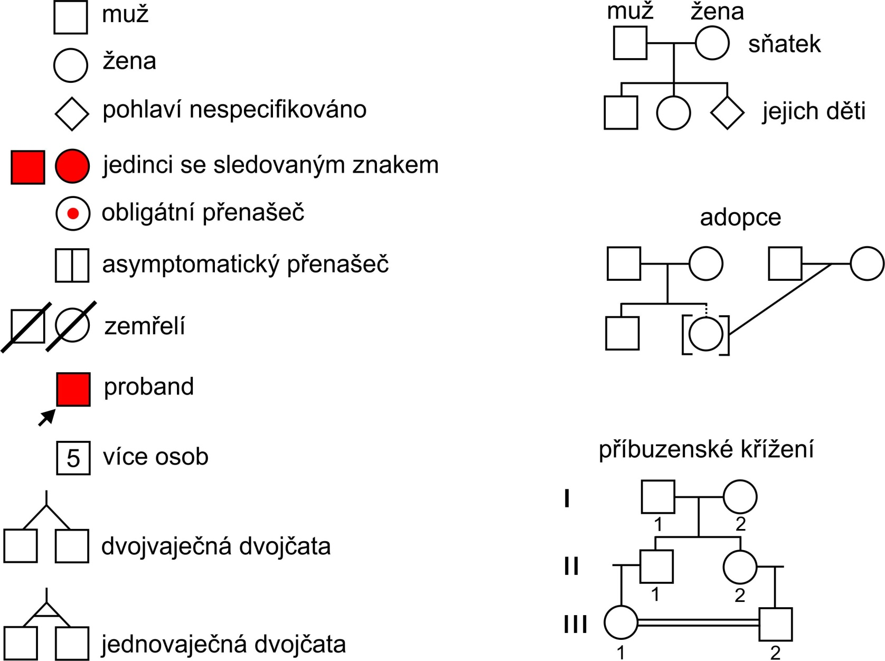
Vysvětlivky k rodokmenům
Notes:
Proband = jedinec, kvůli kterému se provádí genetická analýza
Asymptomatický přenašeč = jedinec, který má alelu způsobující chorobu, která se v budoucnu může ještě projevit, ale zatím nemá žádné příznaky
Obligátní přenašeč = jedinec, který nese alelu způsobující chorobu, ale sám nemá žádné příznaky
V rodokmenech se speciálně vyznačují příbuzenské sňatky, protože u nich je výrazně větší šance, že oba manželé sdílejí vzácnou alelu způsobující chorobu, než u manželství nepříbuzných jedinců. Tato alela se u potomků příbuzných jedinců může sejít v homozygotním stavu a způsobit chorobu.
Další důležitá informace je adopce, protože adoptivní rodiče na adoptovaného (tj. nepříbuzného) potomka nemohli přenést své alely.

Slide 64
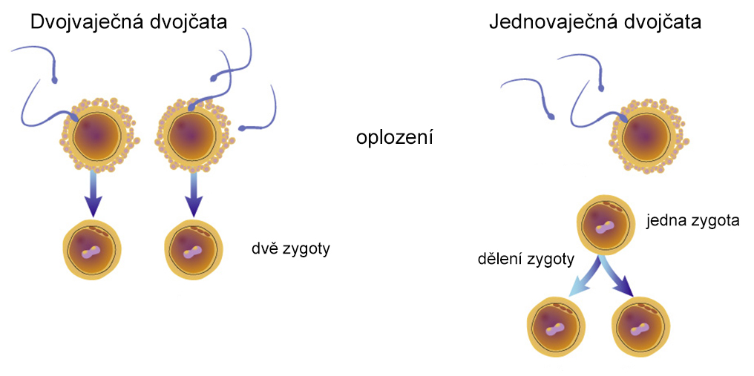
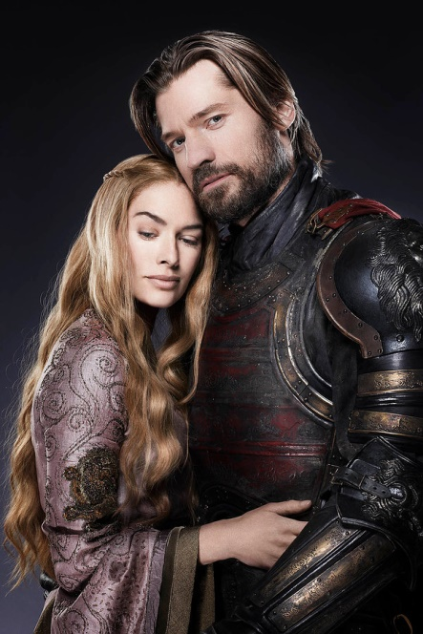
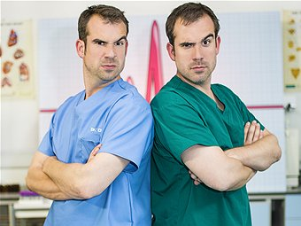
Dvojvaječná vs. jednovaječná dvojčata
Notes:
V rodokmenech se zvláštními symboly odlišují dvojvaječná (též dizygotická) a jednovaječná (též monozygotická) dvojčata. Dizygotická dvojčata vznikají oplozením dvou vajíček, která se uvolnila během jedné ovulace, dvěma spermiemi. Dizygotická dvojčata jsou si tak stejně příbuzní, jako sourozenci narození postupně stejným rodičům, mohou mít různá pohlaví. Monozygotická dvojčata vznikla oplozením jednoho vajíčka jednou spermií. Vzniklá zygota se následně rozdělila na dvě buňky, ze kterých se vyvinuli dva geneticky identičtí jedinci. Monozygotická dvojčata tak vypadají stejně a mají stejné pohlaví, liší se v epigenetických značkách, které jsou ovlivněny prostředím, a v genech pro protilátky a receptory T-lymfocytů, které vznikají náhodnými přestavbami během života.
Obrázky z https://commons.wikimedia.org/wiki/File:Identical_twins_lg.jpg
https://www.pinterest.co.uk/carebearcrazy/xand-and-chris-van-tulleken/

Slide 65
Úkol: Jana má brachydaktylii (krátké prsty).
Má dva bratry (jednovaječná dvojčata), kteří také mají brachydaktylii.
Janiny dvě sestry mají normální prsty.
Janina matka má normální prsty, otec má brachydaktylii.
Janina paternální babička (tj. matka jejího otce) má brachydaktylii.
Její paternální dědeček, již zesnulý, měl normální prsty.
Oba maternální prarodiče mají normální prsty.
Jana si vezme Tondu, který má normální prsty.
Adoptují Pepu, jehož biologičtí rodiče mají normální prsty.
Pak se jim narodí dvě děti: dcera s brachydaktylií a syn s normálními prsty.
1) Nakreslete rodokmen rodiny.
2) Je brachydaktylie způsobena dominantní nebo recesivní alelou?
3) Kdyby Jana a Tonda měli další dítě, s jakou pravděpodobností bude mít brachydaktylii?

Slide 66
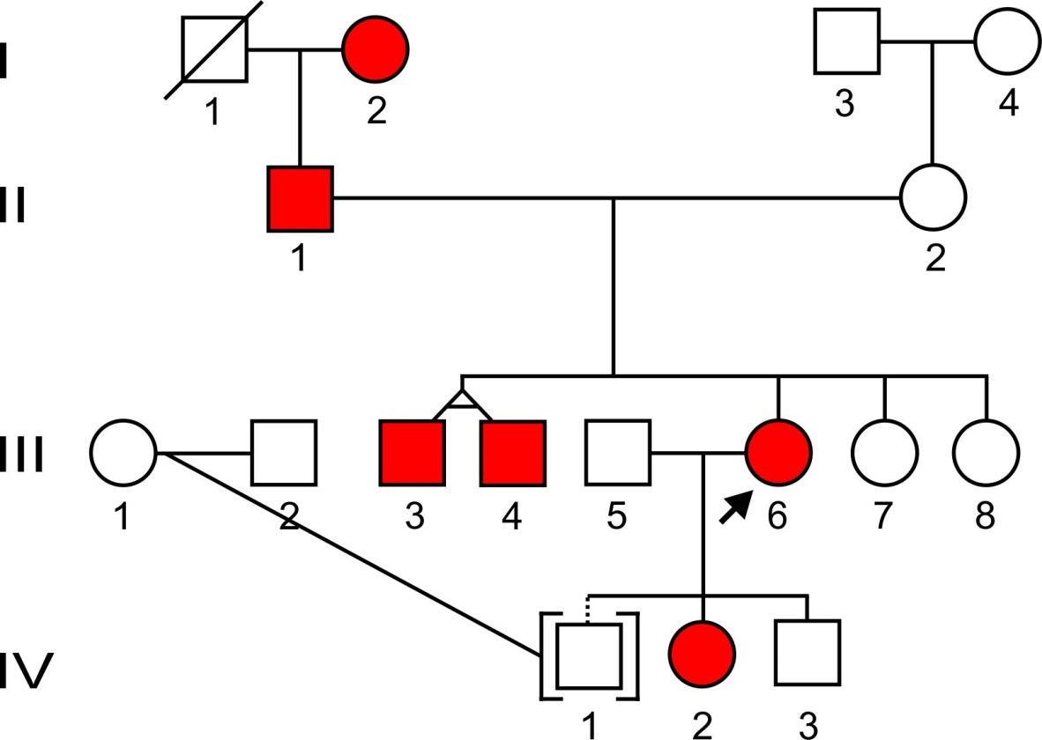
Úkol: Jana má brachydaktylii (krátké prsty).
Má dva bratry (jednovaječná dvojčata), kteří také mají brachydaktylii.
Janiny dvě sestry mají normální prsty.
Janina matka má normální prsty, otec má brachydaktylii.
Janina paternální babička (tj. matka jejího otce) má brachydaktylii.
Její paternální dědeček, již zesnulý, měl normální prsty.
Oba maternální prarodiče mají normální prsty.
Jana si vezme Tondu, který má normální prsty.
Adoptují Pepu, jehož biologičtí rodiče mají normální prsty.
Pak se jim narodí dvě děti: dcera s brachydaktylií a syn s normálními prsty.

Slide 67
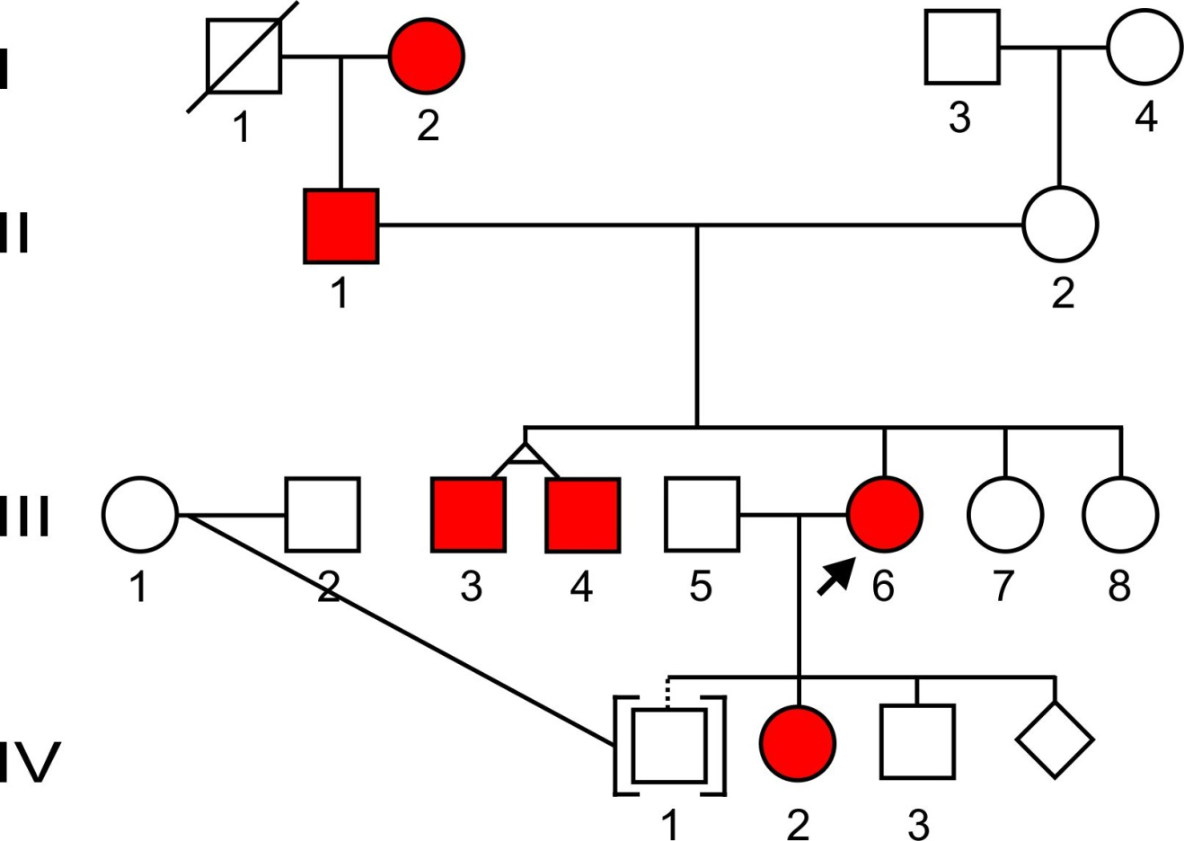
2) Je brachydaktylie způsobena dominantní nebo recesivní alelou?
3) Kdyby Jana a Tonda měli další dítě, s jakou pravděpodobností bude mít brachydaktylii?
Janiny gamety
aa
Aa
 | A | a
a
Tondovy gamety
Aa
aa
Aa
aa
1/2
Notes:
2) Protože se brachydaktylie vyskytuje v každé generaci, jedná se s největší pravděpodobností o onemocnění způsobené dominantní alelou (vynechání v některých generacích by mohla způsobit snížená penetrance). Pokud by se objevovala jen v některých generacích, jednalo by se nejspíše o recesivní alelu.
3) Protože Jana má brachydaktylii, musí mít alespoň jednu dominantní alelu. Zároveň se jí narodil syn, který brachydaktylii nemá, takže musí mít i recesivní standardní alelu, je tedy heterozygotka. Tonda brachydaktylii nemá, je tedy recesivní homozygot. Jana tak bude tvořit dva typy gamet, s dominantní nebo s recesivní alelou, oba typy se stejnou frekvencí. Tonda tvoří jen gamety s recesivní alelou. Jak vyplývá z kombinačního čtverce, pravděpodobnost narození potomka s dominantní alelou je tedy 50%.

Slide 68
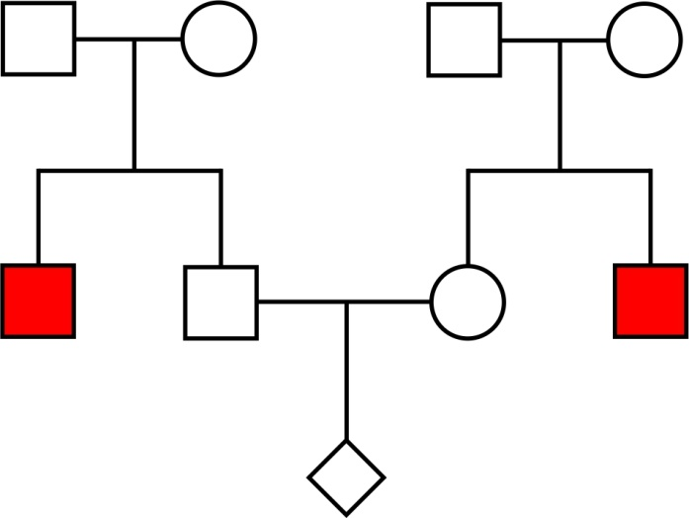
Úkol: Cystická fibróza (CF) je autosomálně recesivní choroba. Mladí manželé čekají potomka a navštívili genetickou poradnu, protože oba mají bratra, který je postižený CF. Sami postiženi nejsou a jejich rodiče jsou také zdraví.
a) Sestavte rodokmen této rodiny.
b) Jaká je pravděpodobnost, že žena z tohoto páru je přenašečka CF?
c) Jaká je pravděpodobnost, že očekávaný potomek bude mít CF?
Aa
Aa
Aa
Aa
 | A | a
A | AA | Aa
a | Aa | aa
aa
aa
p_{Aa} = 2/3
Aa
Aa
?
2/3
2/3
p_{aa} = 2/3 . 2/3 . ¼ = 4/18 = 2/9
1/4
Notes:
Autosomálně recesivní choroba znamená, že gen je umístěn na autosomu, dědičnost je tedy stejná pro obě pohlaví (na rozdíl od genů lokalizovaných na pohlavních chromosomech). Recesivní choroba znamená, že jí trpí jen recesivní homozygoti, tedy jedinci, kteří nemají dominantní (standardní) alelu.
b) Při počítání pravděpodobnosti toho, že je žena přenašečka CF, potřebujeme vědět genotypy jejích rodičů. Oba rodiče jsou zdraví, mají tedy alespoň jednu dominantní alelu. Zároveň se jim narodil syn, který CF má, musejí tedy oba být heterozygoti. Oba tedy tvoří ½ gamet s dominantní alelou, ½ s recesivní alelou. Z kombinačního čtverce vyplývá, že pravděpodobnost vyštěpení heterozygota je ½. To se ale týká jen nenarozených potomků, u kterých neznáme fenotyp. Protože ale víme, že žena CF nemá, je jasné, že není recesivní homozygotka. Na výběr tedy máme dominantního homozygota nebo heterozygota, přičemž heterozygot vzniká 2x častěji než dominantní homozygot. Pravděpodobnost vzniku heterozygota je tedy 2/3, pravděpodobnost vzniku dominantního homozygota by byla 1/3.
c) Aby se narodil potomek s CF, musí oba rodiče mít recesivní alelu a tuto alelu musí oba předat potomkovi. Toto jsou nezávislé děje, které musejí nastat zároveň, takže se dílčí pravděpodobnosti jednotlivých událostí mezi sebou násobí. V (b) jsme spočítali, že žena je přenašečkou s pravděpodobností 2/3, totéž v tomto případě platí i pro muže. Pokud jsou heterozygoti, tak pravděpodobnost, že vyštěpí recesivního homozygota, je ¼. Všechny tyto pravděpodobnosti vynásobíme a vyjde nám, že p = 2/3 . 2/3 . ¼ = 4/18 = 2/9. Pravděpodobnost toho, že se tomuto páru narodí potomek s CF je tedy 2/9.
Pokud by se těmto rodičům skutečně narodil potomek s CF, tak pravděpodobnost toho, že jejich další dítě bude mít CF je jen ¼ (tj. pravděpodobnost narození recesivního homozygota dvěma heterozygotům), protože díky prvnímu dítěti víme, že oba rodiče jsou heterozygoti.
Pozor! Odlišná pravděpodobnost je dána tím, že teď máme informaci, kterou jsme před tím neměli. Ve skutečnosti ta pravděpodobnost byla vždy ¼, jen jsme to nevěděli. Každý potomek těchto rodičů bude mít stejnou pravděpodobnost, že zdědí recesivní alely, jako jeho sourozenci, neboli narození potomka s CF jeho sourozence nechrání. Pokud budou mít rodiče štěstí, z jejich 10 dětí nebude mít CF ani jedno, pokud velkou smůlu, tak všichni, s největší pravděpodobností to bude něco mezi tím.
Více o cystické fibróze v přednášce č. 3.

Slide 69
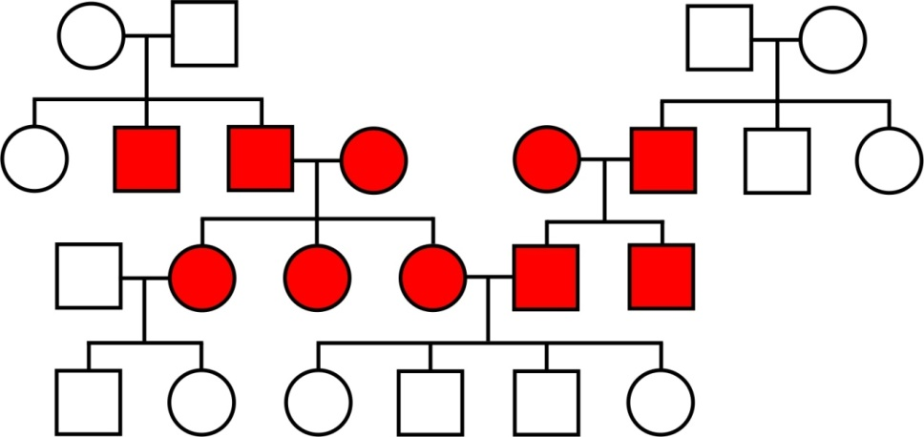
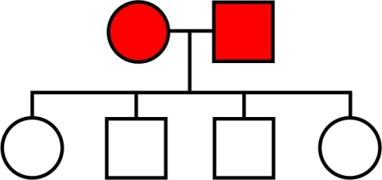
Úloha: Vrozená hluchota je se u lidí dědí jako recesivní znak. V rodokmenu jsou uvedeni dva neslyšící jedinci, kteří jsou pravděpodobně homozygotní pro recesivní mutantní alelu. Tito jedinci spolu mají čtyři normálně slyšící děti. Jak to?
Důležité info:
hluchota je recesivní znak
H⁺H⁺ nn
hh N⁺N⁺
hh
hh
H⁺h N⁺n
H⁺ a N⁺ ⁻ standardní alely
h a n – mutantní alely způsobující hluchotu
Hluchota je způsobena recesivními alelami 2 genů.
hh

Slide 70
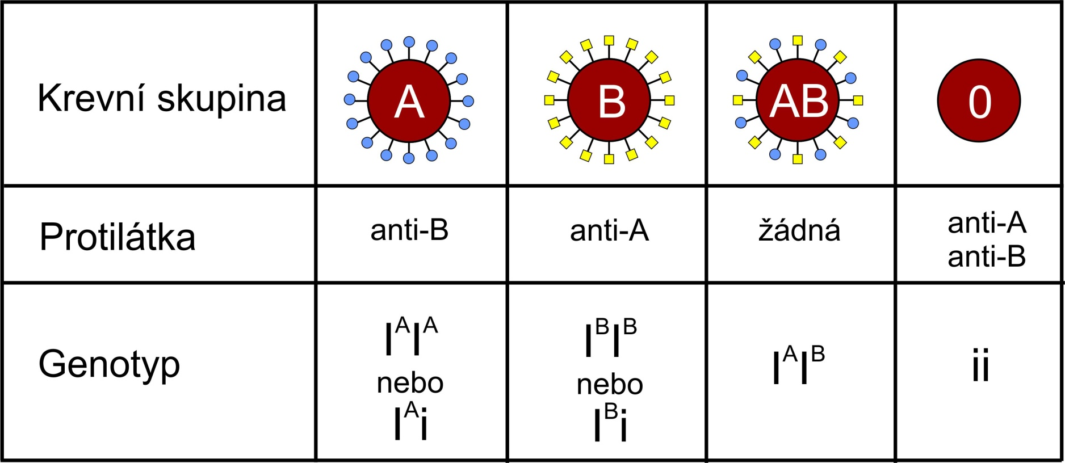
Krevní systém AB0
Alely I^{A} a I^{B} – kódují glykosyltransferázy – modifikace cukrů na povrchu červených krvinek
Alela i – nefunkční protein (posun čtecího rámce)
Notes:
Systém krevních skupin AB0 je učebnicovým příkladem kodominance alel. Z hlediska systému AB0 jsou možné čtyři varianty krevních skupin: A, B, AB a 0, což je dáno srážením krve po přidání příslušné protilátky (krev skupiny A se srazí po přidání protilátky B, krev B po přidání protilátky A, AB se nesráží, krev 0 se srazí po přidání libovolné protilátky). Reaktivita s příslušnou protilátkou je dána tím, jaké cukry mají na svém povrchu červené krvinky a to je řízeno enzymy, které jsou kódovány alelami I^{A}, I^{B} a i. Alely I^{A} a I^{B} kódují mírně odlišné glykosyltransferázy, které řídí vznik antigenu A nebo B, alela i obsahuje deleci jednoho nukleotidu, což způsobuje posun čtecího rámce a tím vznik nefunkčního proteinu, na povrchu červených krvinek typu 0 tedy žádný antigen není. Alela i je recesivní vůči I^{A} i I^{B}, takže jedinci I^{A}I^{A} a I^{A}i mají krevní skupinu A, jedinci I^{B}I^{B} a I^{B}i mají krevní skupinu B a jedinci ii (recesivní homozygoti) mají krevní skupinu 0. U heterozygotů I^{A}I^{B} se obě alely projeví, takže červené krvinky mají na svém povrchu antigeny A i B. Tento jev se nazývá kodominance, což je stav, kdy se obě alely chovají jako dominantní bez ohledu na druhou alelu.

Slide 71
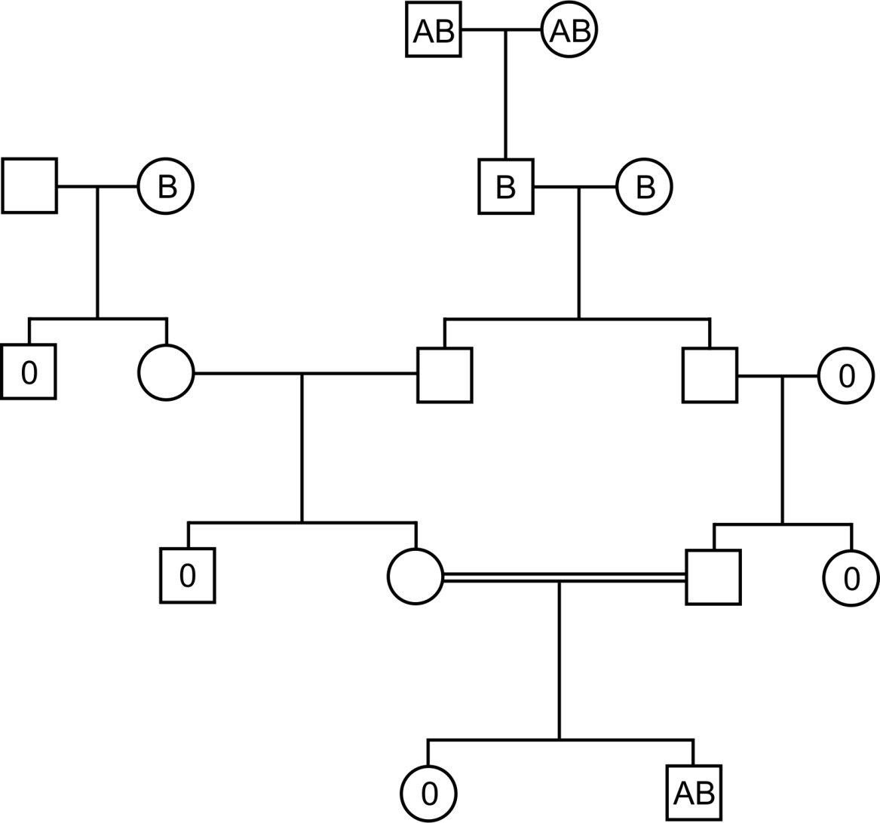
Úkol: Doplňte do rodokmenu krevní skupiny AB0 a jejich genotypy.
I^{A}I^{B}
I^{A}I^{B}
I^{A}i
I^{B}-
I^{B}-
I^{B}i
I^{B}I^{B}
I^{B}i
A
I^{B}-
ii
A
B
I^{B}i
I^{B}i
B
ii
I^{A}i
ii
A
B
ii
I^{A}i
i-
i-
I^{B}i
ii
I^{A}I^{B}
Notes:
Při řešení tohoto úkolu je nejlepší začít od jedinců, kde je genotyp jasný, tedy těch, kteří mají krevní skupinu AB (tj. genotyp I^{A}I^{B}) a 0 (genotyp ii). U jedinců se skupinou B víme jen to, že určitě mají alespoň jednu alelu I^{B}, přičemž druhá může být I^{B} nebo i. Další jistotou je, že všichni rodiče potomků se skupinou 0 museli mít alespoň jednu alelu i. Po doplnění těchto informací už toho moc nezbývá, kombinace informací o krevních skupinách/genotypech rodičů a potomků daného jedince umožní jednoznačně určit genotypy všech jedinců v rodokmenu.

Slide 72
O čem to bylo
Johann Gregor Mendel provedl první genetickou analýzu.
Jak pojmenovat geny a alely pro vlastní zkoumání.
Jak z genomů rodičů odhadnout, jaké bude potomstvo.
Co se děje s genotypovým a fenotypovým štěpným poměrem, když:
sledujeme jeden, dva nebo více genů.
křížíme homozygoty, heterozygoty, …
Test na alelismus.
Jak sestavit rodokmen

Slide 73
Konec! Děkuji za pozornost.

Slide 74
Bonus – Mendlovy geny
Notes:
Jen pro zajímavost.

Slide 75
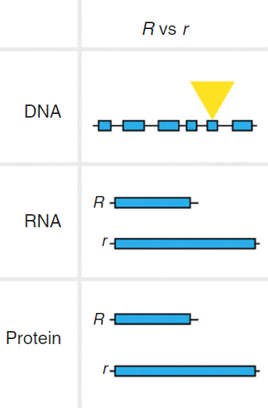
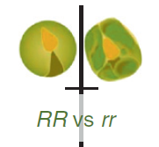
Mutace v analyzovaných genech
Kulatá vs. svrasklá semena
Gen R – syntéza škrobu
Alela r – inzerce DNA transposonu
Notes:
Čtyři z genů, které Mendel používal pro svoje analýzy, se podařilo zpětně identifikovat včetně mutací, které jsou zodpovědné za změnu fenotypu.
Gen R (round)
Semena jedinců s dominantní alelou R mají hladká semena, zatímco recesivní homozygoti rr mají svrasklá semena. Gen R se účastní biosyntézy škrobu, a jeho mutace r má za následek změnu ve velikosti škrobových granulí, poměru amylózy a amylopectinu ve škrobu a v množství cukru. Alela r je poškozena vložením DNA transposonu.

Slide 76
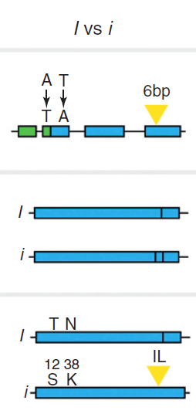
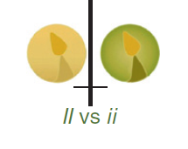
Mutace v analyzovaných genech
Žluté vs. zelené dělohy v semenech
Gen I – nasměruje chlorofyl k degradaci
Alela i – inzerce 6 bazí → +2 aa
Notes:
Gen I
Semena rostlin s nemutovanou alelou I mají žluté dělohy v semenech, protože během dozdávání je odbouráván chlorofyl. Genem I je pravděpodobně gen STG (Stay green), který nasměruje chlorofyl do dráhy, kde dojde k jeho degradaci. U alely i došlo k inzerci 6 nukleotidů, což vedlo k inzerci dvou aminokyselin do proteinu. To patrně negativně ovlivnilo jeho funkci.

Slide 77
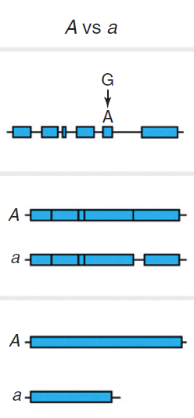
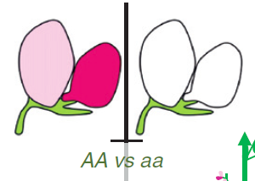
Mutace v analyzovaných genech
Barevné vs. bezbarvé květy a povrch semen
Gen A – účast na biosyntéze anthokyanů
Alela a – SNP → chyba v sestřižení intronu → zkrácený protein
Notes:
Gen A
Mutanti genu A nemají pigmentované květy ani povrch semen. Kandidátem byl gen pro transkripční faktor účastnící se biosyntézy anthokyanů, zodpovědných za červeno-fialovo-modré zbarvení. V tomto genu byl u nepigmentovaných rostlin nalezen jednonukleotidový polymorfismus (SNP, mutace v jedné bázi), který ovlivňuje sestřih intronu. Díky mutaci část intronu zůstane v mRNA, což vede v předčasnému stop kodónu v mRNA a tím ke zkrácenému proteinu.

Slide 78
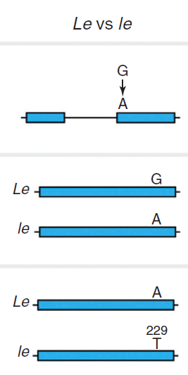
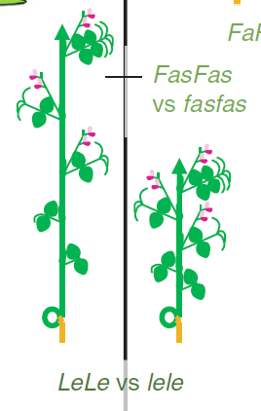
Mutace v analyzovaných genech
Vysoká vs. nízká rostlina
Gen Le – biosyntéza hormonu gibberellinu
Alela le – SNP → substituce aa → 5% aktivita
Notes:
Gen Le
Mutanti v genu Le jsou nižší než wt (= wild-type, původní forma). Gen Le se účastní biosyntézy hormonu gibberellinu, který mimo jiné reguluje růst rostliny. U alely le došlo k výměně G za A, což vede k substituci jedné aminokyseliny jinou. Tato alela tak má jen cca 5% aktivitu ve srovnání s Le alelou.

